Slide 1
Islam

Slide 2
Dagens program
Overblik over religioner i verden
Refleksion: hvilket bias har du ift. islam?
Tekstlæsning: hvorfor være muslim?
Fakta om islam + arbejdsark
Læreroplæg om Islam

Slide 3
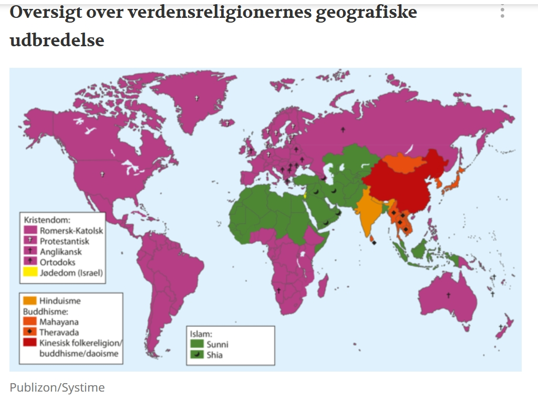
Monoteisme: Religioner med kun én gud
Polyteisme: Religioner med mange guder
Panteisme: Religioner hvor det guddommelige er til stede overalt i naturen
Ateisme: Livsopfattelser uden guder
Agnosticisme: Livsopfattelser hvor man ikke tager stilling til, om der findes guder.
Notes:
Kilde: grundbogen til religion c, systime
Islam: 1,5 milliard tilhængere ifølge lektien.
5 min

Slide 4
Kort refleksion: hvad er dit eget bias overfor islam?
Alene og uden andre behøver at få noget info om det - så tænk over hvad dit eget bias mon er overfor islam?
Notes:
5 min

Slide 5
Hvorfor være muslim?
Diskuter følgende punkter i forhold til kilderne fra s. 112-115
Er kilderne udtryk for en indefra eller en udefra synsvinkel? (find citater)
Hvilken grad af religiøst engagement ses i kilderne? (maksimalisme vs. minimalisme) (find citater)
Hvad kan man konkludere ud fra kilderne om praksis af islam? Er islam ensartet?
Notes:
Den som har flest farver på sit tøj starter med at tale
15 min

Slide 6
Islam som religion
Set med en indefra synsvinkel er islam ikke en ny religion, men en korrigering af tidligere åbenbaringer, som var blevet misforstået (se fx Koranen: sura 3, aya 84)
Islam er den sande version, så at sige. Set med en udefra synsvinkel er der tale om en ny religion, fordi islam etablerer:
En ny guddom ved navn Allah.
En ny hellig bog, der formidler Guds åbenbaring.
Et nyt bindeled mellem Gud og mennesket, nemlig Profeten Muhammed.
En ny bederetning mod Mekka
Nye rituelle handlinger, såsom de 5 tidebønner, en ny fastemåned og valfarten til Mekka.
En overgang fra et polyteistisk samfund til et monoteistisk samfund i Mellemøsten.
En ny fortolkning af, hvordan religion og samfund skal fungere sammen ud fra muslimske principper og idealer.
Notes:
Læs højt fra pamflet

Slide 7
Fakta om Islam
Udfyld skemaet i hånden
Notes:
15 min

Slide 8
Arbejdsark om profeten Muhammed
Besvar spørgsmålene om:
Islams tilblivelse (religionens formative historie)
Udfyld tidslinjen på s. 120 til at kortlægge væsentlige årstal og begivenheder i Muhammeds liv
Opsamling
Notes:
25 min

Slide 9
Forskellen på sunni og shia muslimer
Efter Muhammeds død i 632 e.Kr opstod magtkampe og en opsplitning i sunni og shia, de to største hovedretninger inden for islam
Sunni: betyder ”at følge sunna”, dvs. Profetens måde at leve på og hans skik.
Shia: kommer fra ”Shiat Ali” (Alis parti) og betegner, at tilhængerne støtter den leder, som er i slægt med Muhammed.

Slide 10
Rækken af kaliffer (forskellen på sunni og shia muslimer)
Abu Bakr (632-634): Muhammeds nærmeste medarbejder og far til Aisha
Omar (634-644), en dygtig kriger og strateg. Islam ekspanderer under hans ledelse.
Uthman (644-656) fra Ummayadeslægten, som tidligere var modstandere af Muhammed. Islam bliver en politisk og økonomisk magt under Uthman, og han formår at samle Koranen som helligt skrift omkring 20 år efter Profetens død (ca. 650 e.Kr).
Ali (656-661), Muhammeds fætter og altså i slægt med Profeten. Desuden er Ali gift med Muhammeds datter Fatima.
  Shia-islam: Ali anses som første kalif pga. slægtskabet → sønnen Hussein burde efterfølge ham
Mu'awiya leder et oprør mod Ali, som myrdes i 661 e.Kr. Hermed opstår splittelsen mellem Shia og Sunni for alvor. Alis søn, Hussein, myrdes i 680 e. Kr. af Muawijas søn, Yazid, ved slaget ved Kerbala, der sidenhen mindes årligt af shi’itter ved ritualet ”ashura”.

Slide 11
Forskellen på sunni og shia muslimer
Forskelle mellem sunni og shia
Sunnier udgør ca. 85-90 % af muslimer, mens shi’itter udgør ca. 10-15 %.
I sunni-islam er en imam en bønneleder, mens en imam i shia er en religiøs leder og fortolker af Guds ord. Ali er den første imam/kalif ifølge shia-islam.
Shia understreger slægtskab med Profeten og at imamer/kaliffer skal spores tilbage til Muhammed.
Shia mener, at der har været tolv retmæssige imamer siden Profeten. Den 12. imam er forsvundet, men skal vende tilbage som en frelsende messias.
Trosbekendelsen hos shia-muslimer har et ekstra led, ”Der er ingen gud uden Gud, og Muhammad er Hans sendebud – og Ali er Hans ven.”
Martyriet fylder mere i shia end i sunni pga. shia-islams oplevelse af drab på deres ledere.

